Slide 1
Изучение изменчивости у растений
Лабораторная работа№5( к п.43 учебника Биология,9 класс, под редакцией проф. И.Н.Пономарёвой)

Slide 2
Методические рекомендации к проведению
Презентация учителя биологии МБОУ СОШ №63 города Тулы
Фединой Аллы Ивановны.

Slide 3
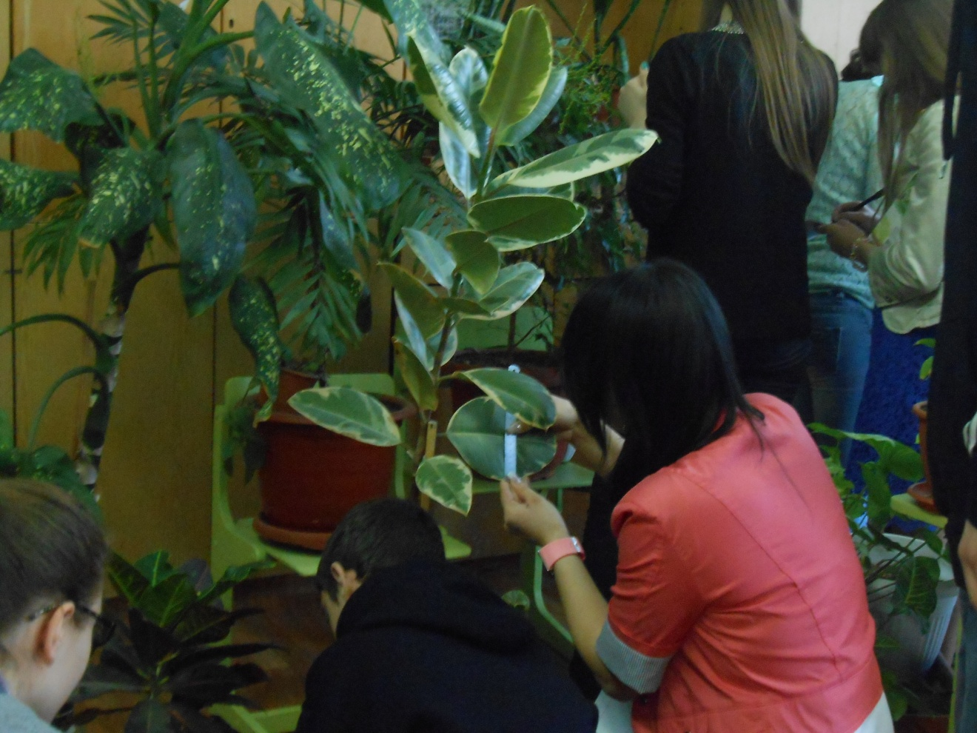
Цель работы
Доказать, что изменчивость- общее свойство организмов.

Slide 4
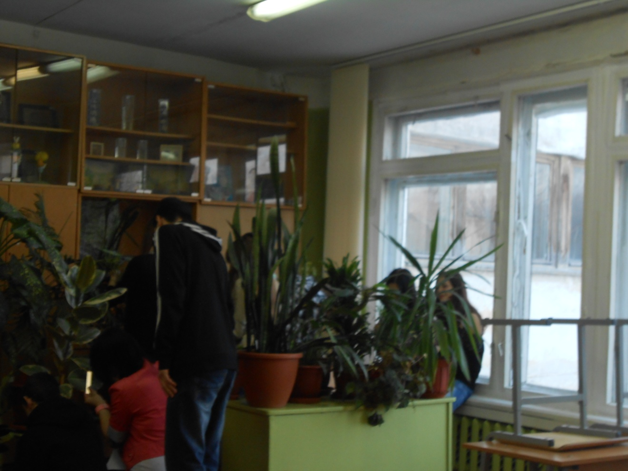
оборудование
1.Комнатное растение с 15-20 листьями.2. линейка 3.лист миллиметровой или в клеточку бумаги

Slide 5
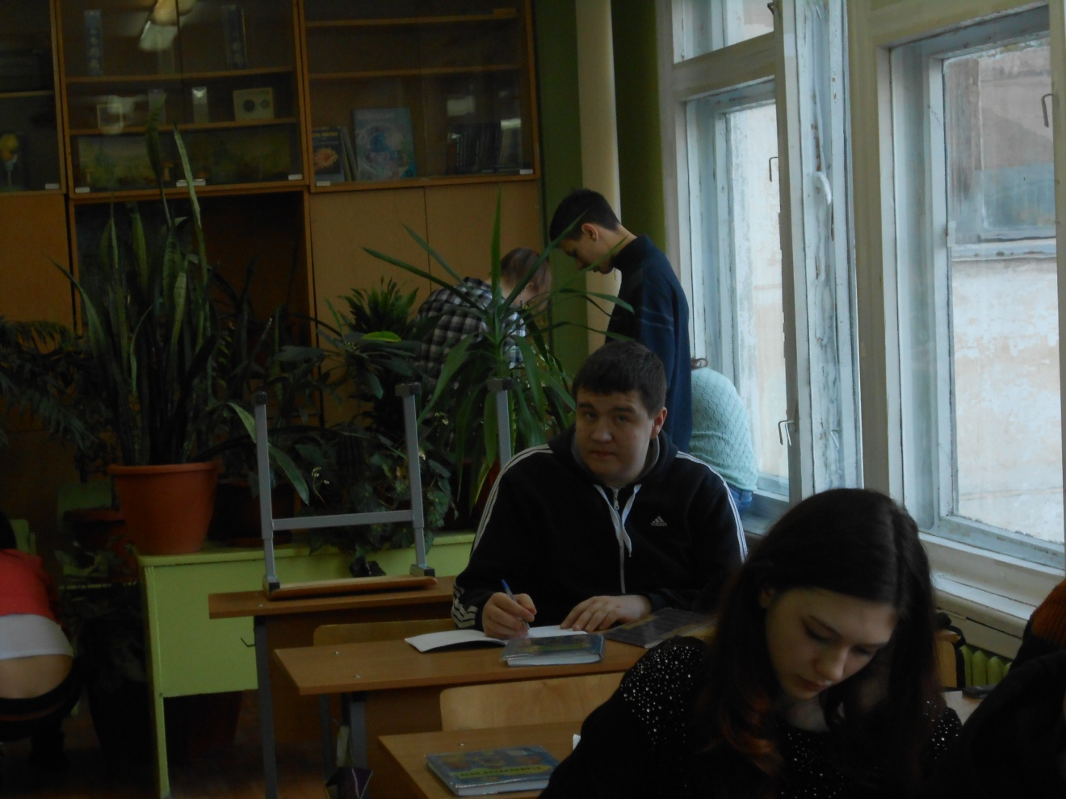
Ход работы.Задание№1.
Обнаружение изменчивости у растений.

Slide 6
.
1.сравните 5 листьев растения. Найдите у них черты сходства и различия в окраске листа, форме и размерах (длина и ширина листовой пластинки, зубчики по краю листа и т.д.). Сделайте соответствующие измерения листовой пластинки. Расположите листья в порядке количественного изменения признака(по возрастанию).
2.Определите неизменяемые признаки и признаки, свидетельствующие о явлении изменчивости у данного растения.
3.Наблюдения и выводы запишите в тетрадь
4.Сделайте вывод.

Slide 7
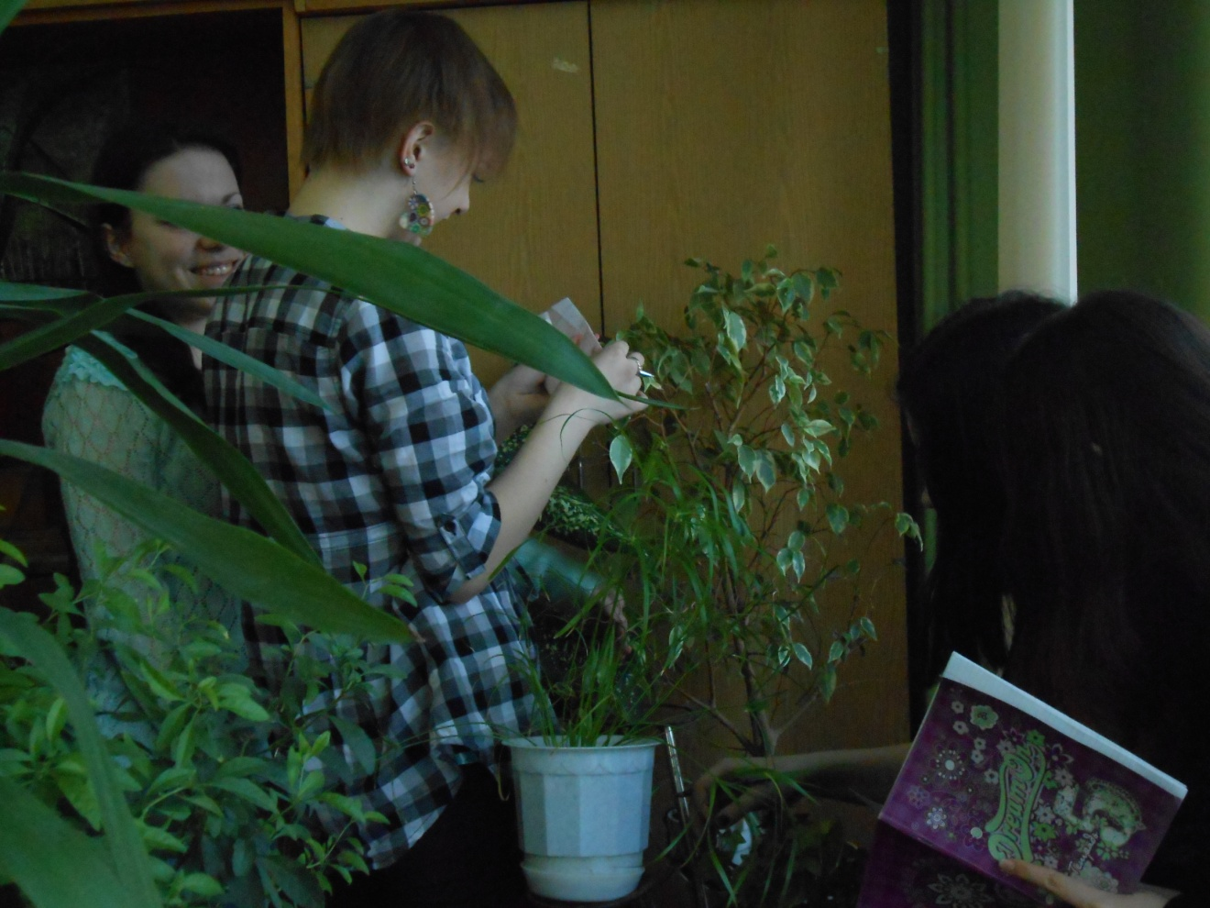
Ход работы. Задание №2.
Выявление статистических закономерностей модификационной изменчивости.

Slide 8
1.Сделайте измерения 15-20 листьев комнатного растения и расположите их в один ряд в порядке возрастания длины листовой пластинки.
2.Определите частоту встречаемости листьев с короткой, длинной и средней листовой пластинкой.
На основе полученных данных постройте на миллиметровой или клетчатой бумаге вариационный ряд ( ряд изменчивости) длины листовой пластинки. Для этого на оси абсцисс отложите значения длины листовых пластинок каждого листа. Вычислите ( в миллиметрах) интервал, в котором лежат все значения длины листовой пластинки. Границы интервала равны наибольшей и наименьшей длине. Разделите полученный интервал на три равных отрезка. На оси абсцисс отметьте точками границы интервалов. Подсчитайте число листьев в каждой из трёх получившихся групп( частоту встречаемости исследуемого признака). На оси ординат отметьте значения, равные числу листьев с короткой, средней и длинной листовой пластинкой. Соединяя точки, указанные на оси абсцисс и ординат, получите диаграмму, состоящую из трёх столбцов, которая отражает изменчивость исследуемого признака.
3.Сформулируйте выявленную вами закономерность модификационной изменчивости.

Slide 9
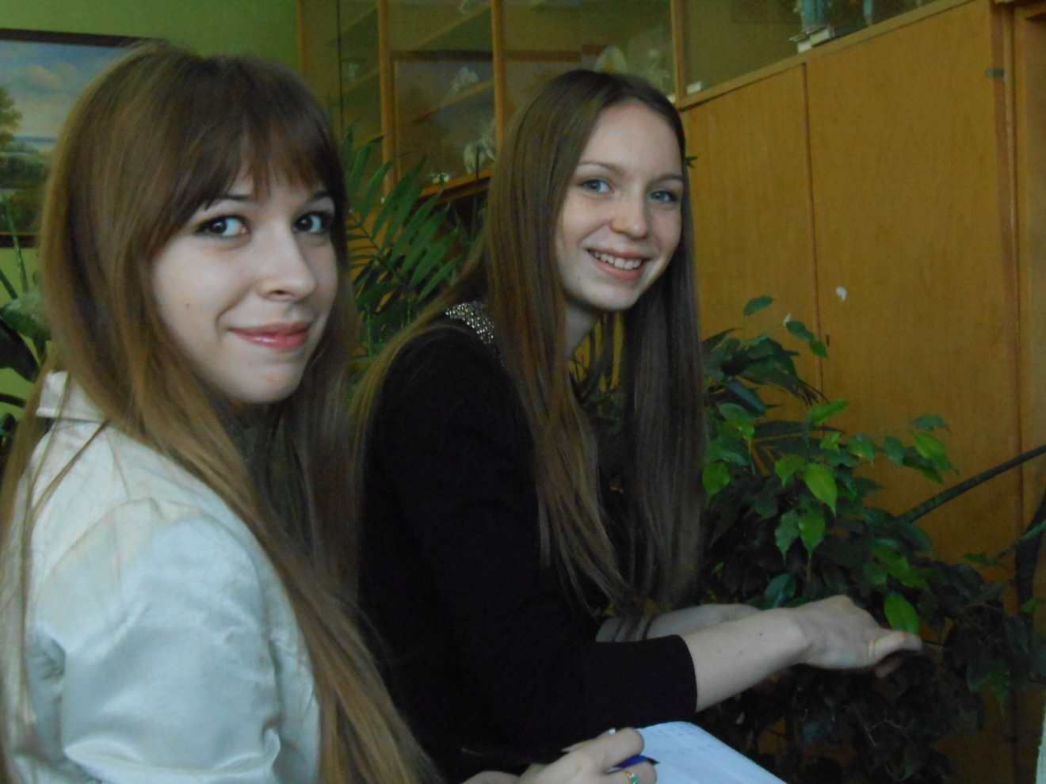
Рекомендации:
Учащиеся класса делятся на группы (чаще подвое или трое). Каждая группа выбирает в кабинете комнатное растение с большим количеством листьев. В группе каждый отвечает за свою часть работы.

Slide 10
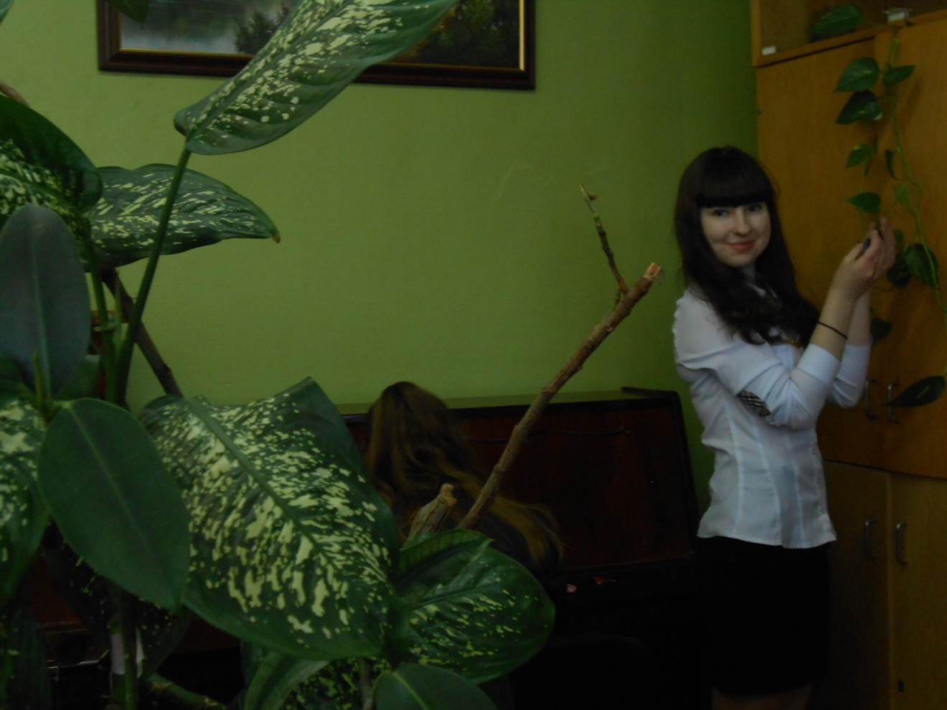
Отчёт о проделанной работе ребята могут выполнить в любой форме: в тетради, в печатном виде, в форме презентации.

Slide 11
Данная лабораторная работа всегда вызывала затруднения у учащихся 9-х классов. После того, как им стали доступны образцы выполненных работ, презентации, печатные отчёты, дело сдвинулось с мёртвой точки.
Считаю, что использование ИКТ-технологий повышает интерес учащихся к работе., привлекает их к исследованиям.
Привожу примеры оформленных отчётов на странице моего мини-сайта «Презентации моих учеников» Мой <a href = "http://nsportal.ru/fedina-alla-ivanovna" > САЙТ УЧИТЕЛЯ БИОЛОГИИ</a>в»

